Slide 1


Slide 2
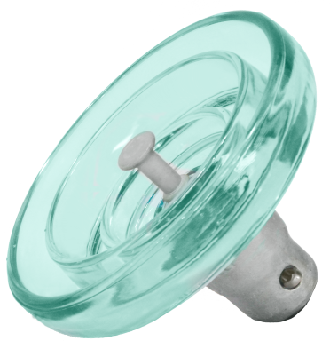
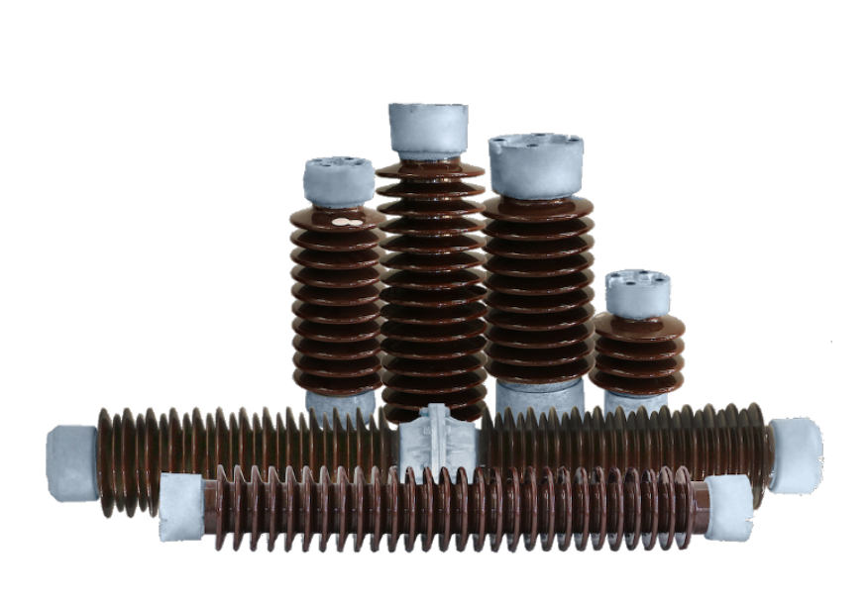
Booster Sheds
Isoladores de Vidro e Porcelana:
  Excelentes isolantes;
  Materiais conhecidos;
  Alta durabilidade frente aos efeitos do ambiente;
  “Auto-laváveis” pela chuva;
  Porém......

Slide 3
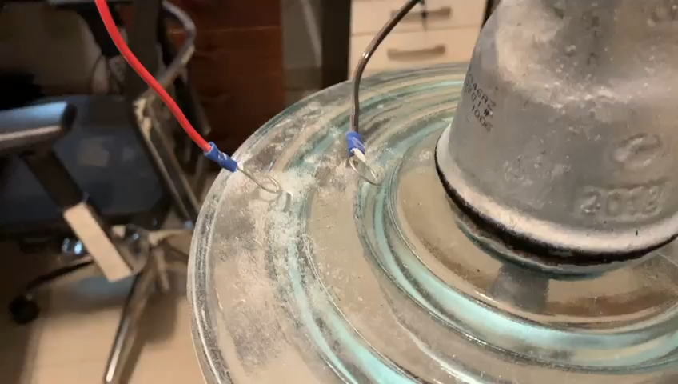
Booster Sheds
Sérios problemas em ambientes poluídos:
  Principalmente onde há acúmulo de polutos:
    Poluição elevada + período de estiagem
  Na primeira “chuvinha” ......
    Flashovers
  Teste Exemplo:
    Contaminação com Bicarbonato de Sódio
    Assoprar para tirar excesso
    Ligar terminais de uma lâmpada no isolante
    Simular o orvalho ou garoa
      Resultado: Flashover

Slide 4
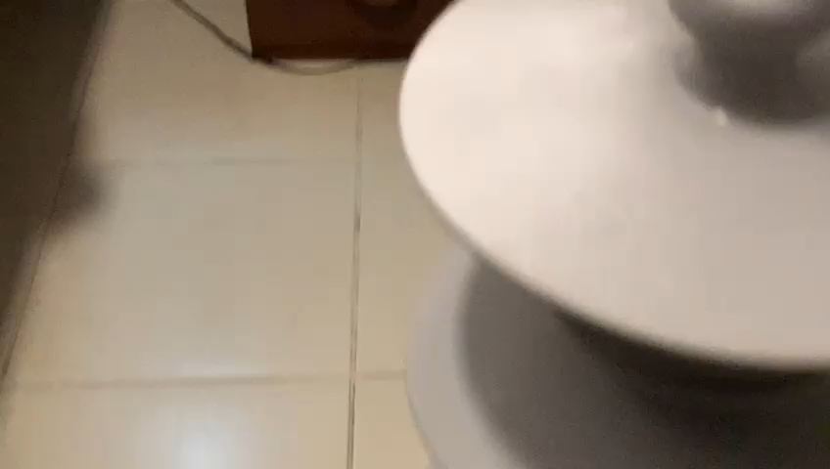
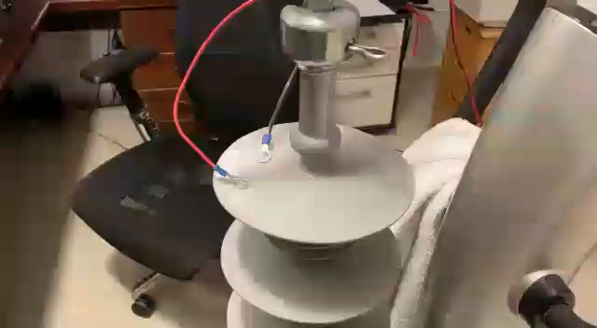
Booster Sheds
Solução:
  Utilização de Borracha de Silicone:
    A migração do óleo de baixa densidade durante o período de estiagem elimina a solubilização dos polutos solúveis na presença de água, mantendo o isolamento
  Teste exemplo:
    Mesma contaminação feita anteriormente
    Aguardar 24h para que o óleo tenha tempo de migrar por osmose
      Resultado: Sem Flashover!!

Slide 5
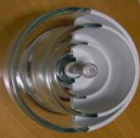
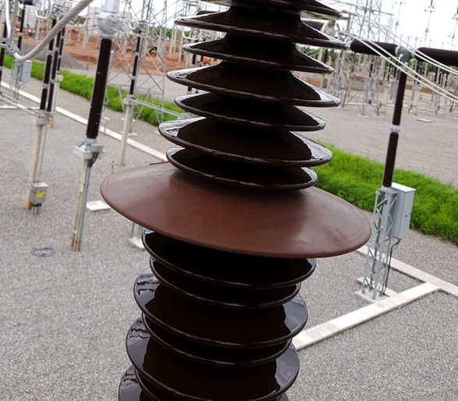
Booster Sheds
Soluções disponíveis em Borracha de Silicone:
  Pintura com RTV (Room Temperature Vulcanization)
  Booster Shed HTV (High Temperature Vulcanization)

Slide 6
Booster Sheds
RTV:
  Fina camada, 250 a 500 mícrons:
    Quantidade reduzida de óleo de silicone de baixa densidade
    Durabilidade menor, a exaustão da osmose acontece antes.
  Aplicação Complicada:
    Requer limpeza detalhada
    Difícil de controlar a espessura em todo isolador
  Reaplicação mais complicada ainda:
    Requer retirada da camada anterior de RTV, algo muito complexo de fazer
  Valor alto de investimento: $$$
Booster Shed:
  Camada Espessa, de 2 a 7 mm:
    Quantidade de óleo de silicone de baixa densidade muito maior
    Maior Durabilidade, a exaustão da osmose demora décadas para acontecer.
  Aplicação Simples:
    Requer limpeza apenas da parte superior das saias onde será colado.
  Reaplicação simples:
    Retirar o Booster Shed velho e colocar um novo é um processo simples
  Custo Competitivo: USD 50,00/pc

Slide 7
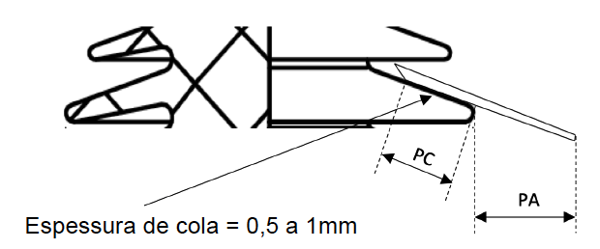
Booster Shed
Distância de Escoamento:
  Com RTV: Permanece a mesma
  Com Booster Shed: Aumenta
Distância de Arco a Seco:
  Com RTV: Permanece
  Com Booster Shed: Aumenta

Slide 8
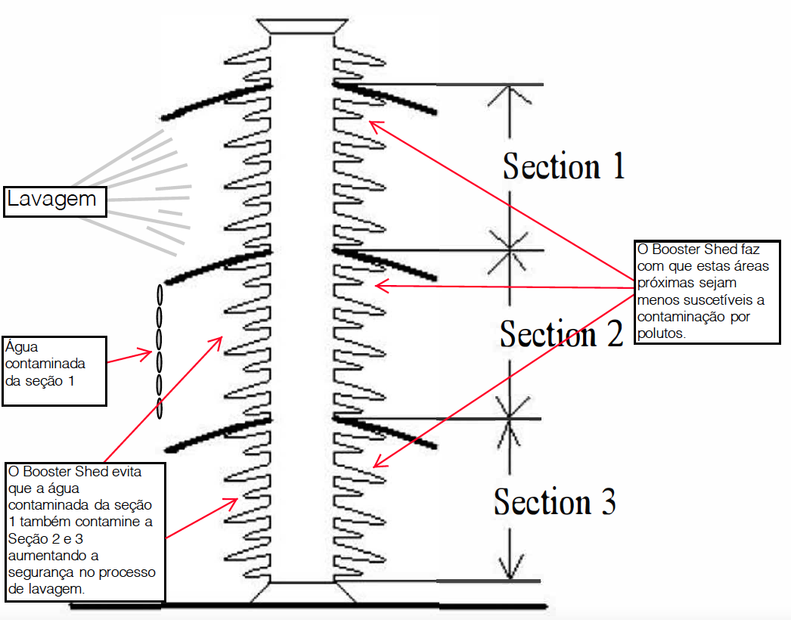
Booster Shed
Lavagem:
  Com RTV: Não precisa de lavagem
  Com Booster Shed: Lavagem necessária, porém muito menos frequente e mais segura
Deposição de Polutos:
  O Booster Shed reduz a deposição de polutos nas saias próximas (cobertura protetiva)

Slide 9
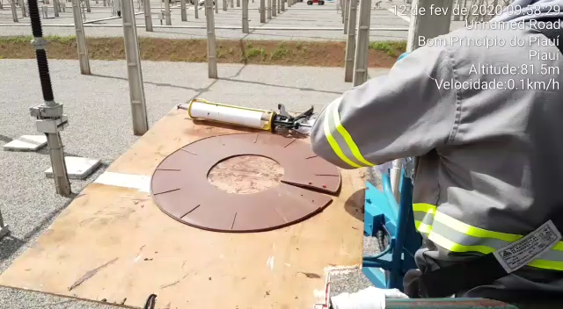
Booster Shed
Garantia:
  Booster Shed: 10 anos de garantia;
  Expectativa de vida útil de 20 a 30 anos
Fácil Instalação
  Vídeo

Slide 10
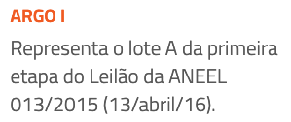
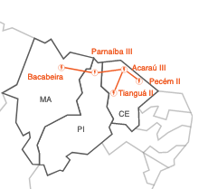
Booster Sheds
Referências:
  China: Subestação AC até 500kV e DC até 800kV
  Brasil: Argo Energia:
    Argo I
      SE Parnaíba 500kV
      SE Acaraú 500kV
      SE Pecém 500kV
      SE Bacabeira 500kV
      SE Tianguá 500kV
    De 14 desligamentos em poucos meses para ZERO desligamentos depois da instalação dos Booster Sheds
    Mais de 10 mil unidades de booster Sheds instaladas (TC, TP, PR, IP, DJ, Bucha de Trafo, etc...)

Slide 11
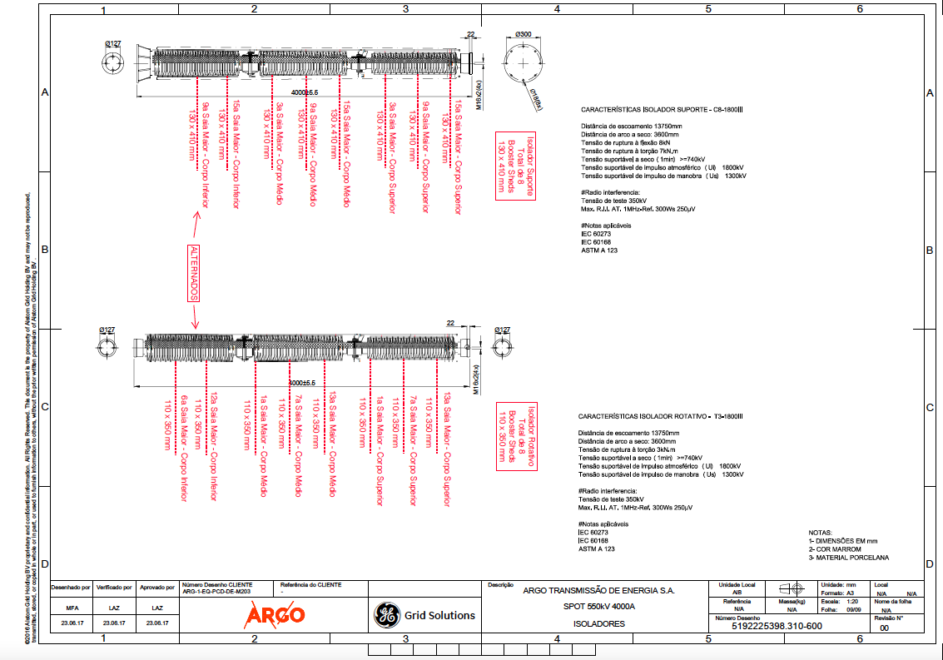

Slide 12
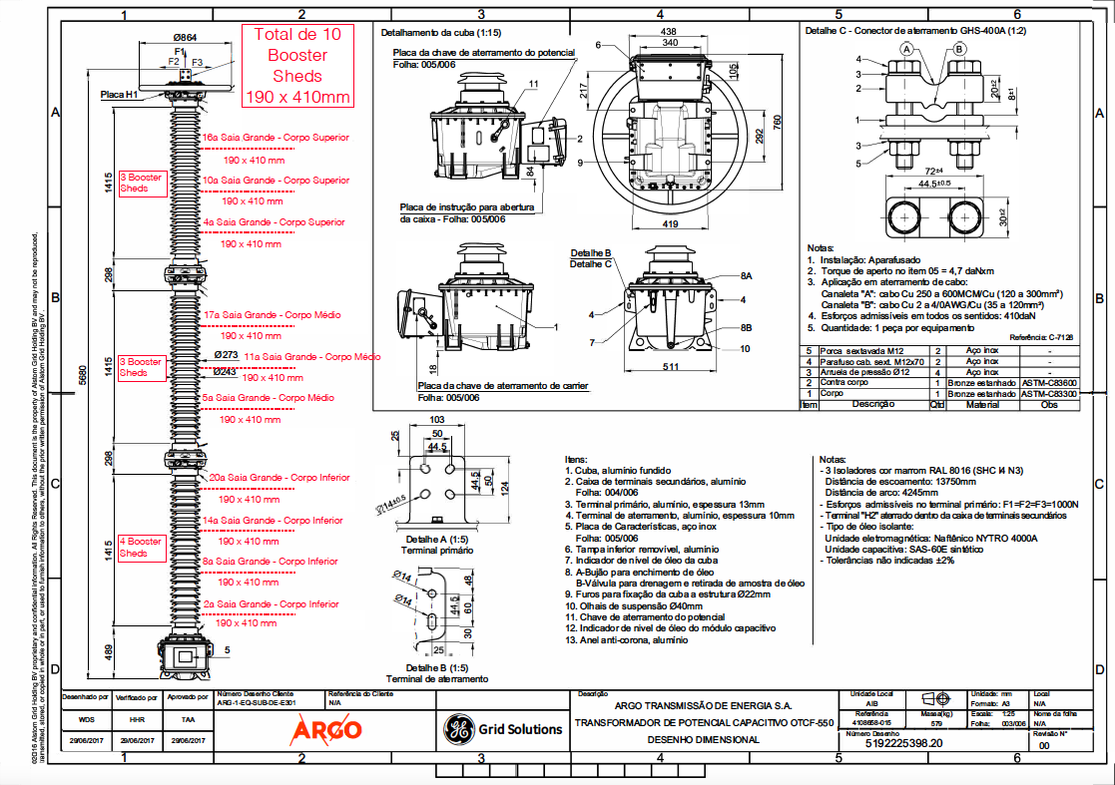

Slide 13
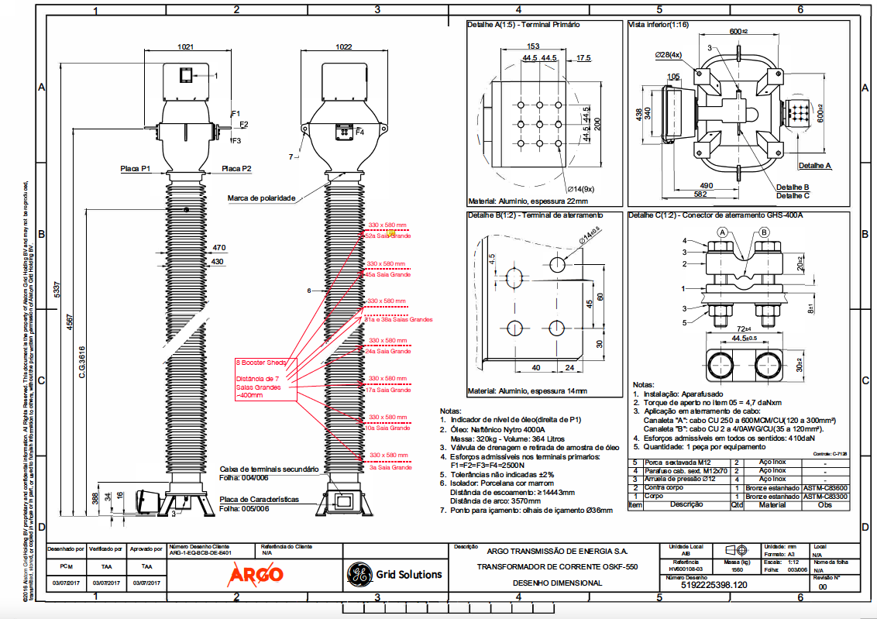

Slide 14
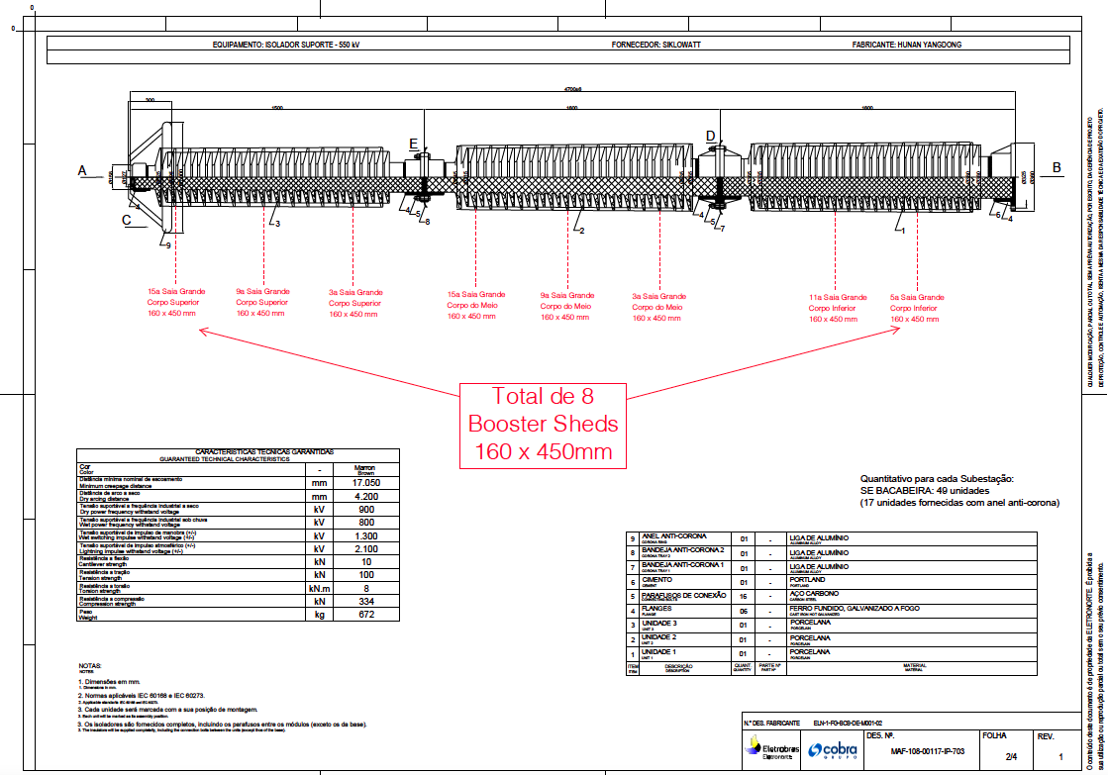

Slide 15
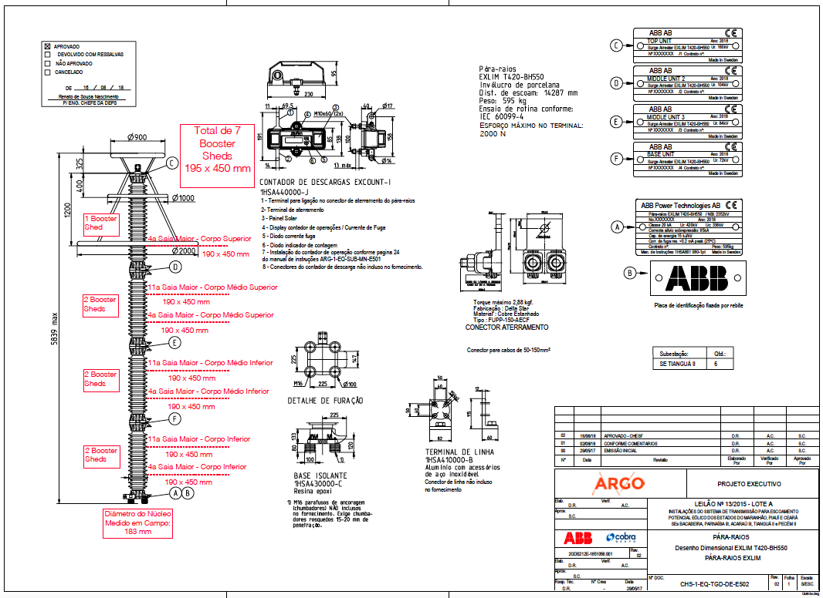

Slide 16
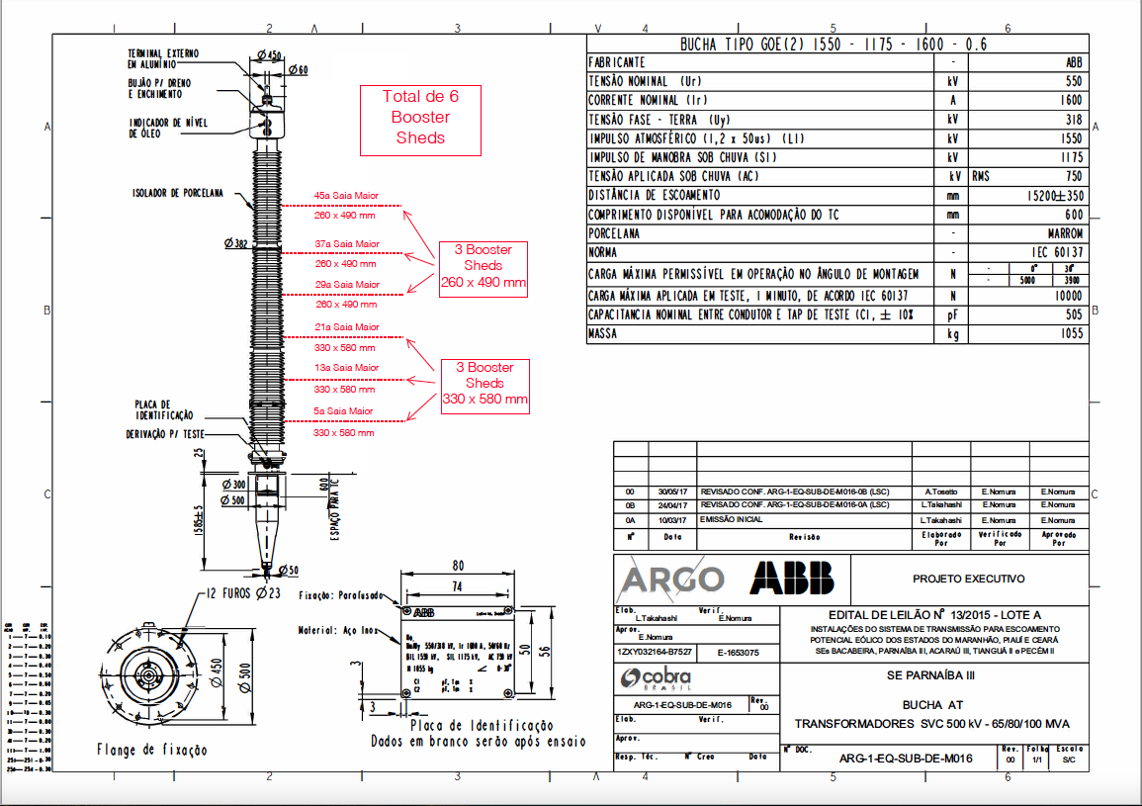

Slide 17
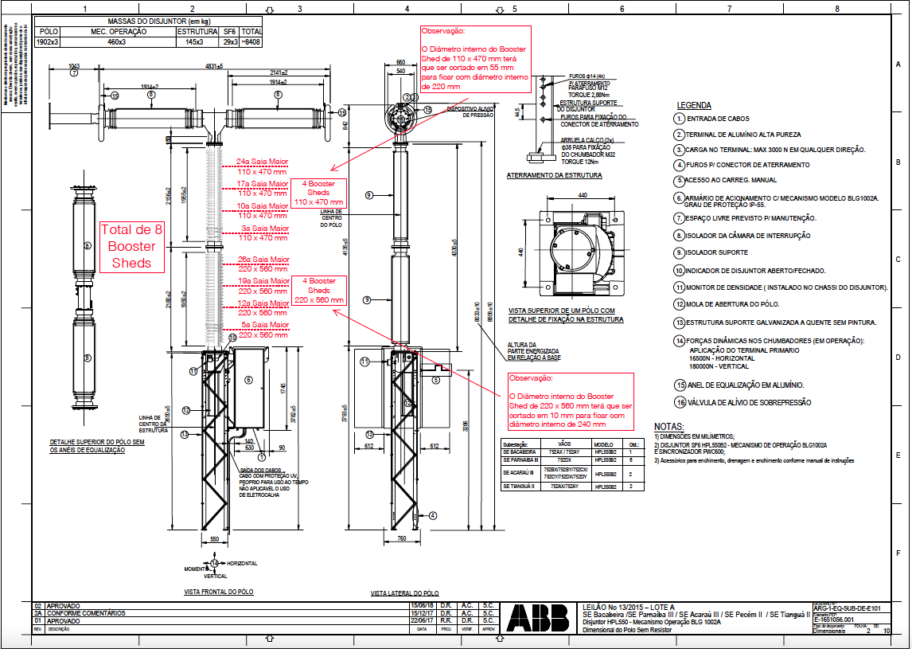

Slide 18
OBRIGADO

